Slide 1

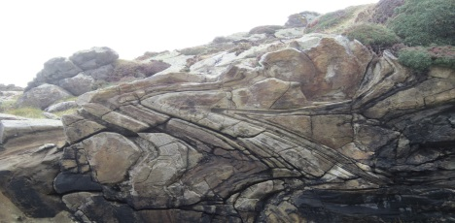
COMPLEXO ALOCTONO MALPICA-TUI

Slide 2
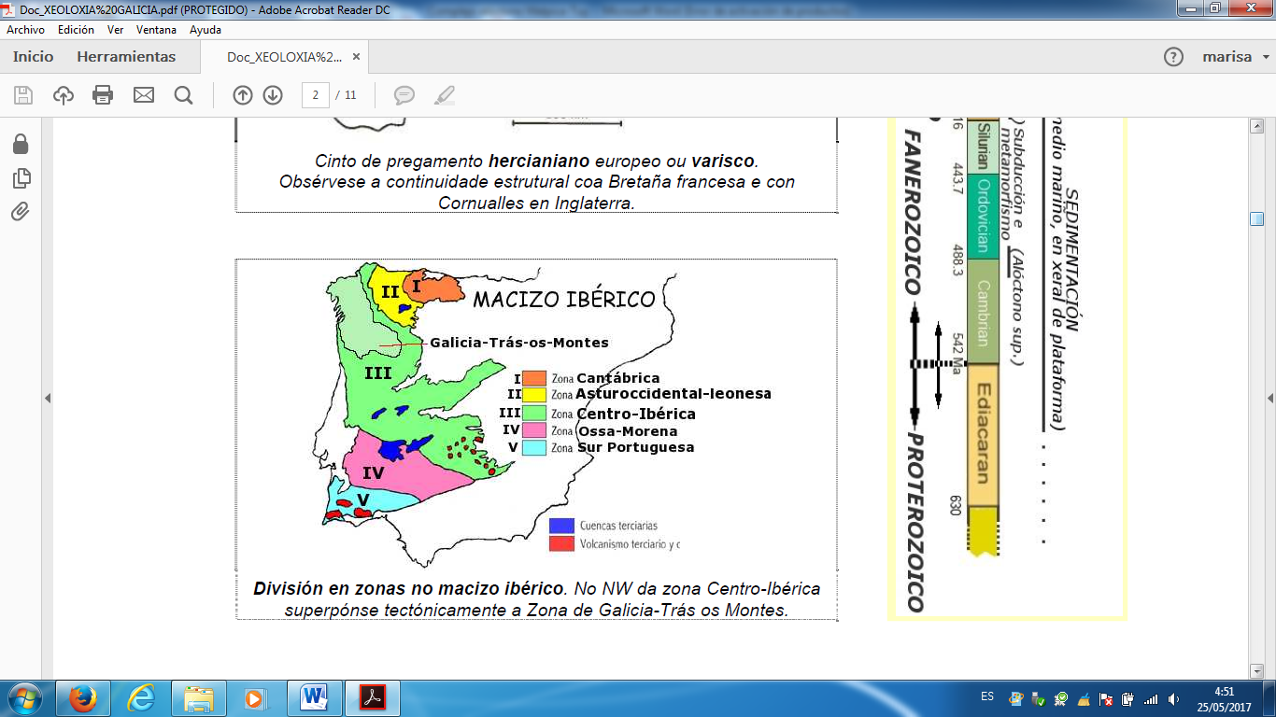
Galicia forma parte xelóxicamente do “Macizo Ibérico” ou “Macizo Hespérico”
Este consta das seguintes zonas

Slide 3
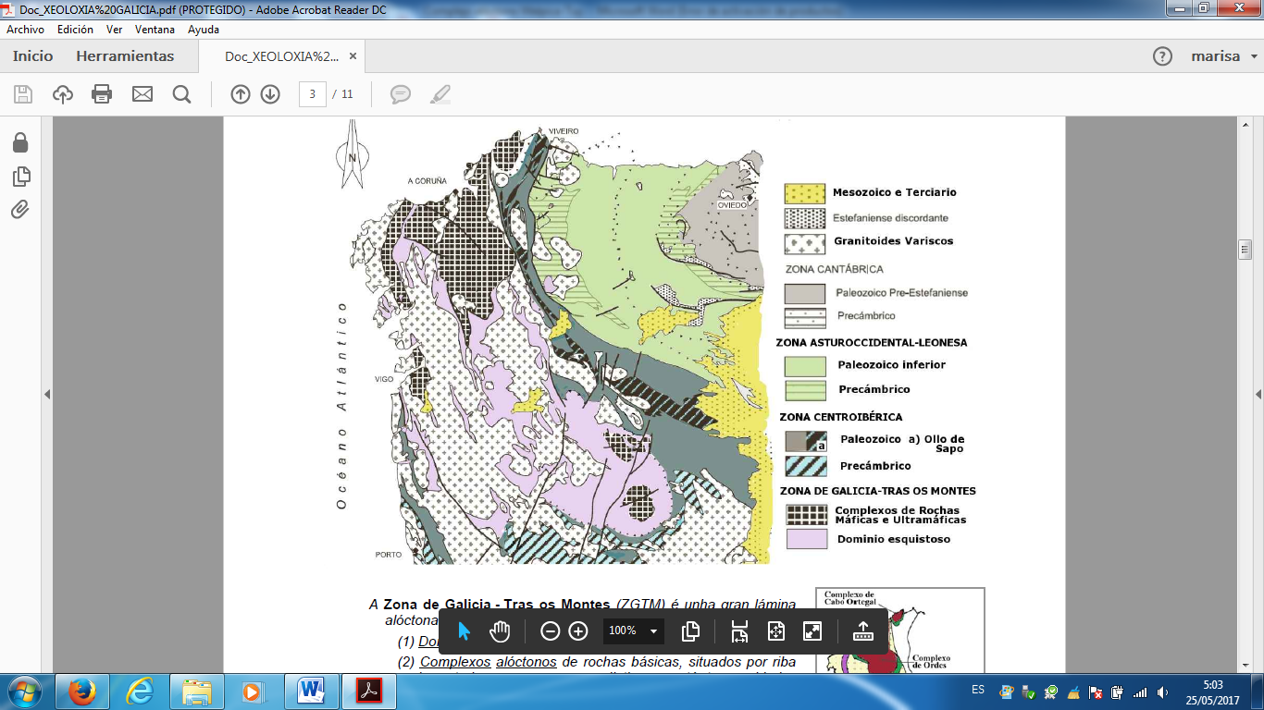
Zona Asturoccidental-Leonesa: moi pregada (Dominio do Manto de Mondoñedo
Zona Centroibérica: banda estreita , o Dominio do anticlinorio Ollo de Sapo

Slide 4
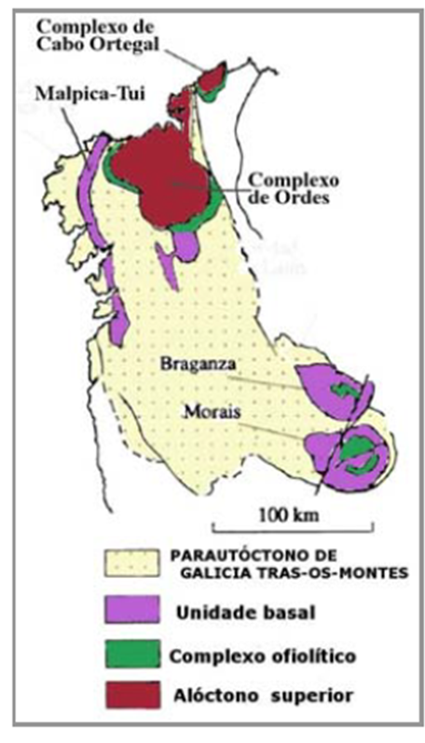
Zona de Galicia-Tras os Montes: lámina alóctona dividida en
  Dominio esquistoso, moi intruído por rochas graníticas
  Complexos alóctonos de rochas básicas, situados por riba do anterior na que se distinguen as seguintes unidades

Slide 5
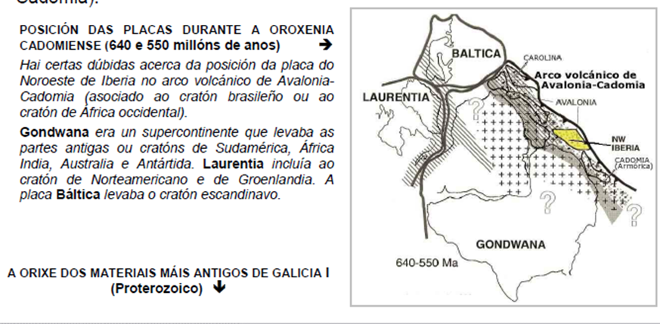
Etapas de evolución xeolóxica
Sedimentación: no Proterozoico e primeira metade de Paleozoico.
  Sedimentación proterozoica: oroxenia cadomiense
  Sedimentación paleozoica: apertura do océano Reico.

Slide 6
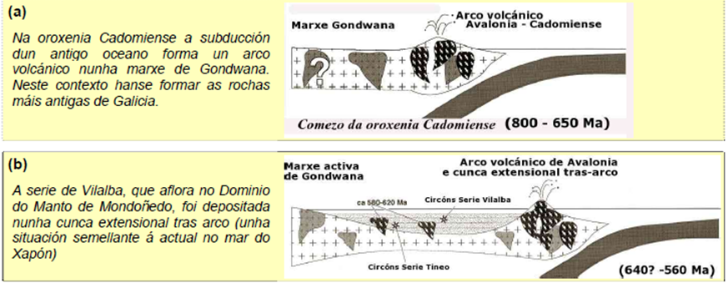
Etapas de zona de subducción, oroxenia caledoniana
Cunca de extensión tras arco

Slide 7
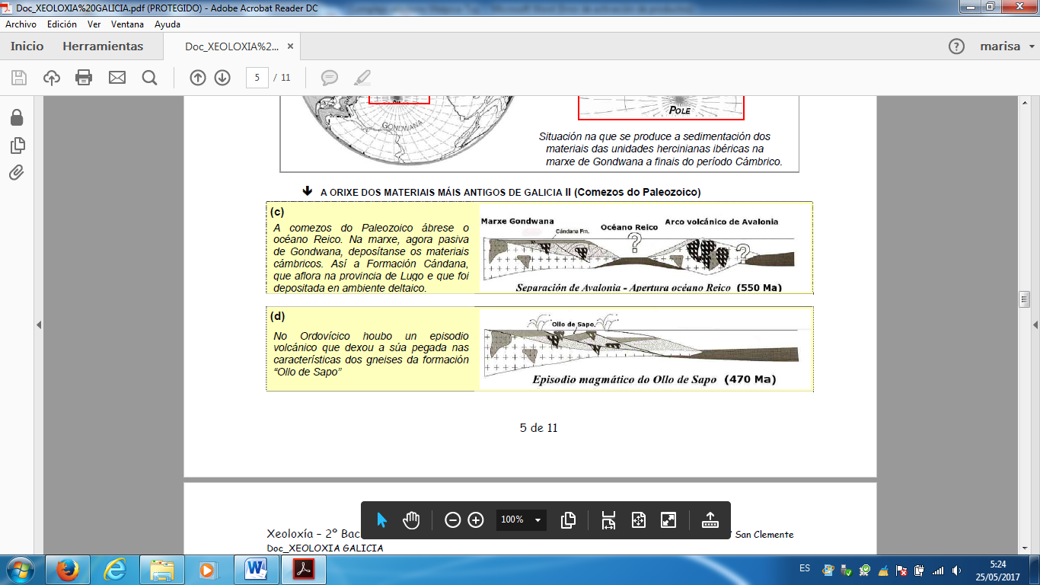
Apertura do Reico
Peche e episodio volcánico Gneis Ollo de Sapo

Slide 8
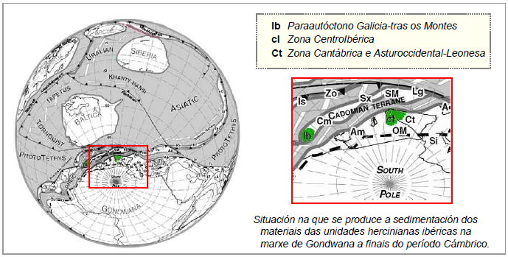
Sedimentación das unidades dos complexos alóctonos : a unidade basal unida a marxe do Gondwana, e as unidades ofiolíticas noutros lugares

Slide 9
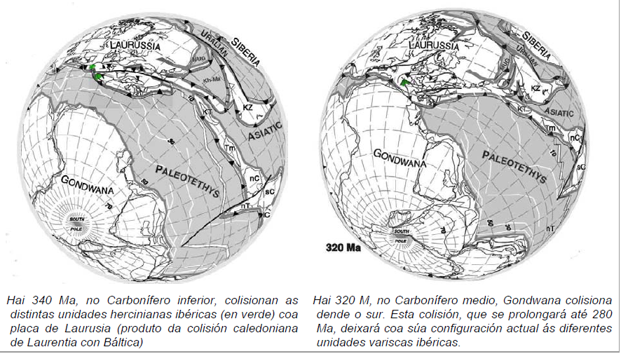
Oroxenia Herciniana: no Devónico e Carbonífero (365-280 MA)
Prodúcese por colisión continental entre Gondwana e Laurussia (Laurentia+Báltica). Da lugar á organización xeolóxica actual. Inclúe distintas fases de metamorfismo e abundante magmatismo.

Slide 10
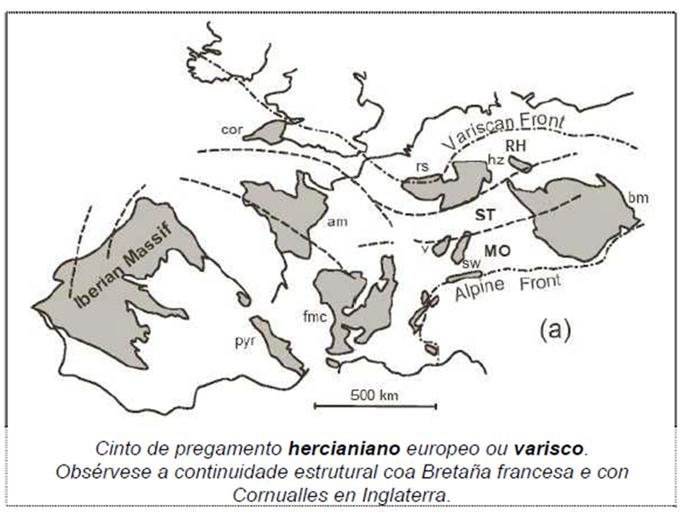
  Primeiro colisiona Avalonia co Laurussia as ofiolitas destes complexos son os únicos restos e a proba da existencia do océano Reico.
  No Devónico colisiona e comeza o ciclo varisco ou herciniano.
  Finalmente prodúcese a colisión de Gondwana, a medida que se pecha o paleo-Tethys

Slide 11
Erosión e arrasamento do oróxeno herciniano: inclúe ao Pérmico, todo o Mesozoico e gran parte da era Cenozoica . Por eso non hai materiais desas idades.
  Etapa distensiva (Mesozoico) Produce fracturación ao final da oroxenia e dará lugar á nova fragmentación continental pola apertura do océano atlántico. Se formará unha penichaira, os materiais erosionados darán mesozoico na península, formarase a marxe atlántica. (Galicia sepárase de Terranova) e tamén da marxe cantábrica.
  Etapa compresiva (final de Mesozoico ata Oligoceno no Cenozoico): xiro da placa e compresión no Cantábrico

Slide 12
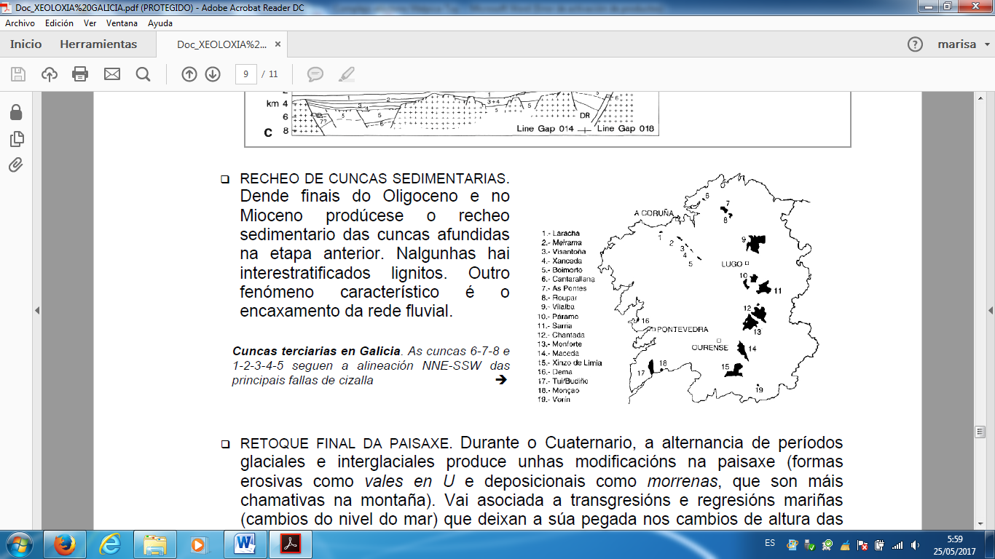
Formación do relevo actual: (Terciario e Cuaternario) colisión pirenaica, elevación das Serras, penichairas, reactivación de fracturas,.. No mar dará lugar aos “bancos” de Galicia, Vigo, Porto,..
Recheo das cuncas sedimentarias, darán lignitos nalgures e encaixamento fluvial. Períodos glaciares e interglaciares con formas asociados tamén a transgresións e regresións mariñas. (rasas)

Slide 13
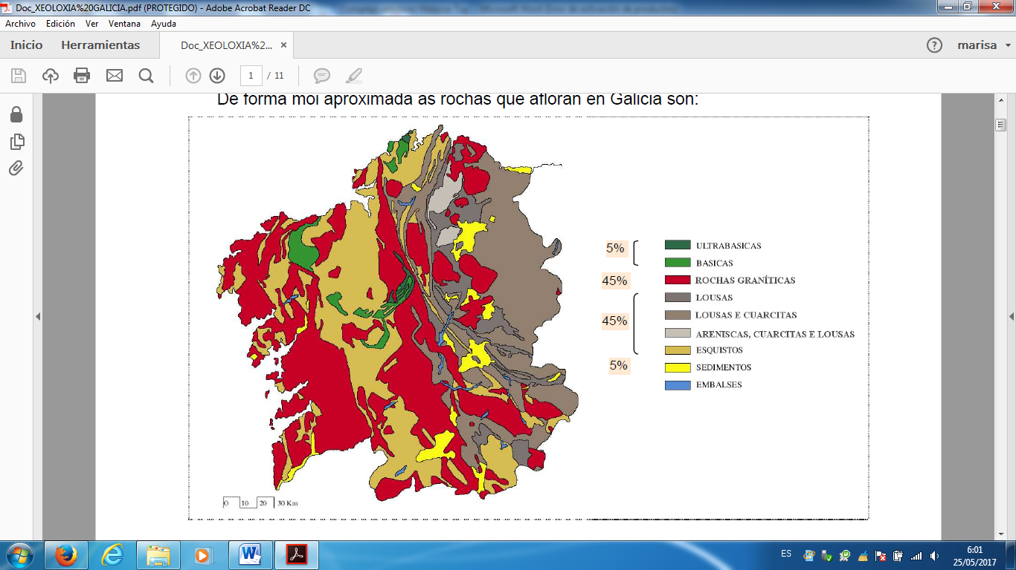
Litoloxía de Galicia

Slide 14
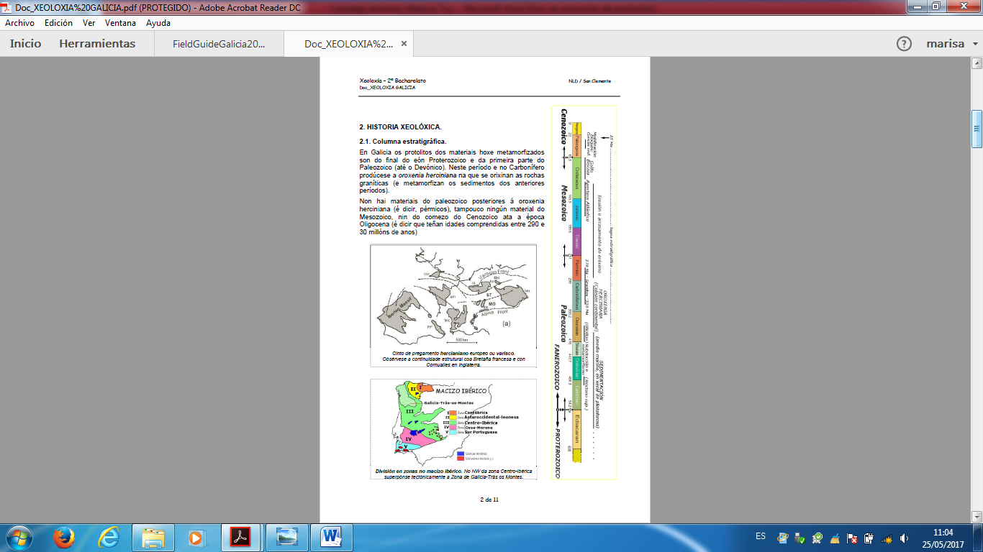
Tempo xeolóxico con eventos

Slide 15
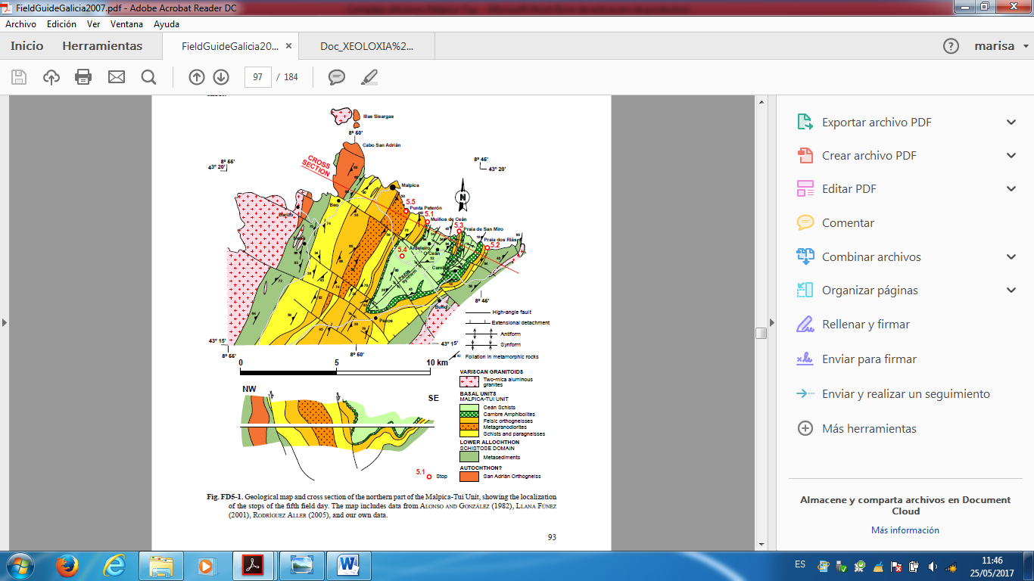
A zona costera dos aredores de Malpica constitúe un excelente exemplo da unidade que foi denominada “Complejo Antiguo” por Isidro Parga Pondal e posteriormente chamada “Fosa blastomilonítica” ou “Complexo alóctono”.

Slide 16
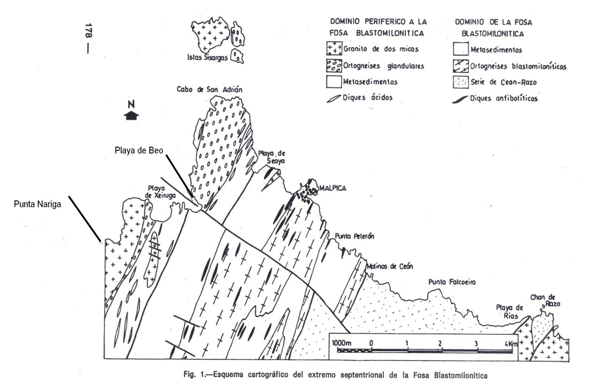

Slide 17
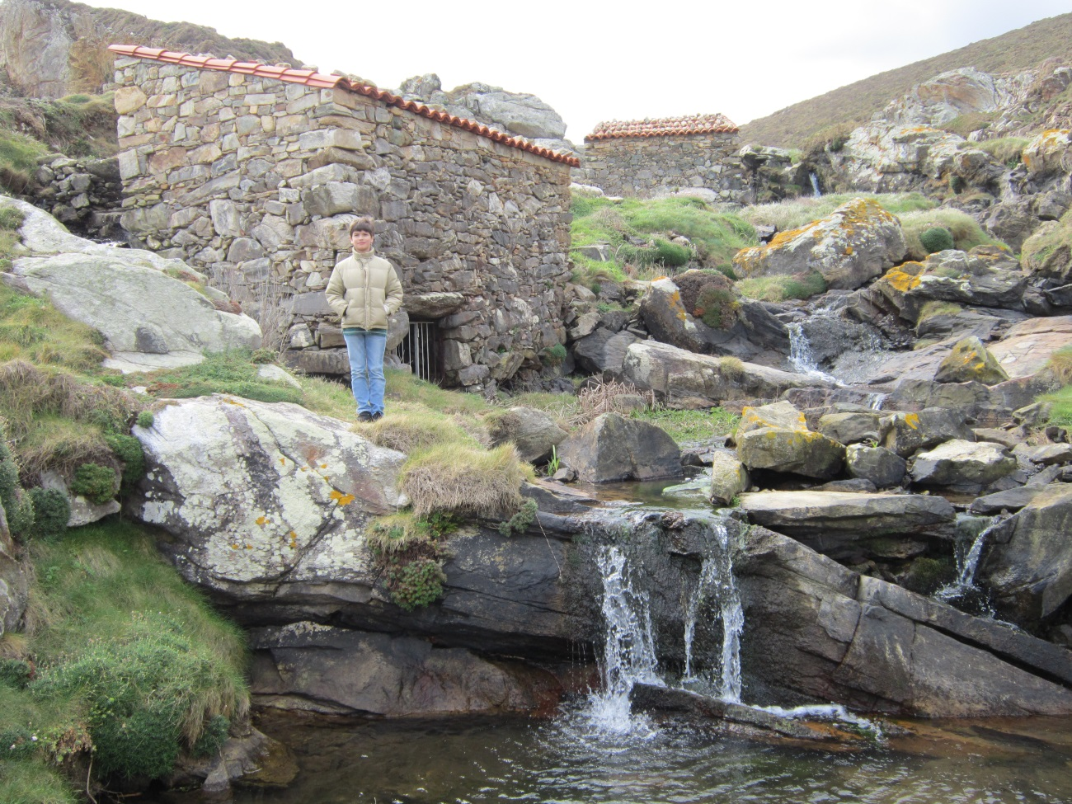
A zoa situase entre Buño e Malpica na Parroquia de Ardeleiro
A unidade de Malpica-Tui ten aquí impresionantes afloramentos da unidade basal e a subducción varisca está moi ben preservada, representando un excelente exemplo de subducción de marxe continental.

Slide 18
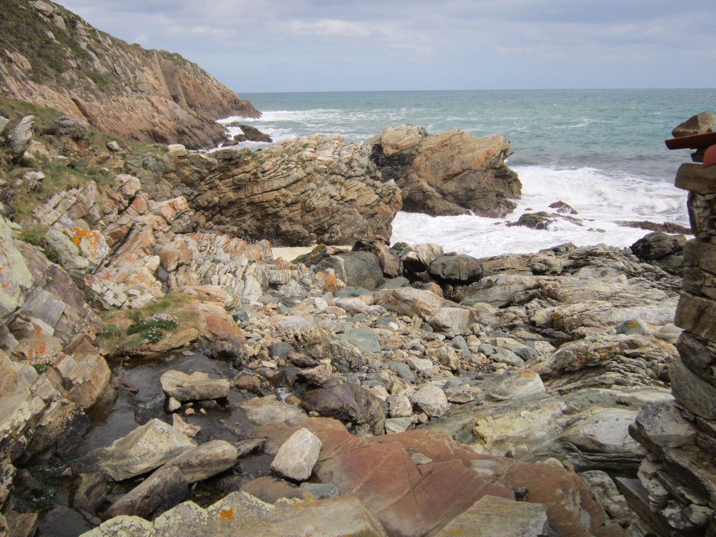
Ecloxitas e Gneises graníticos ao fondo

Slide 19
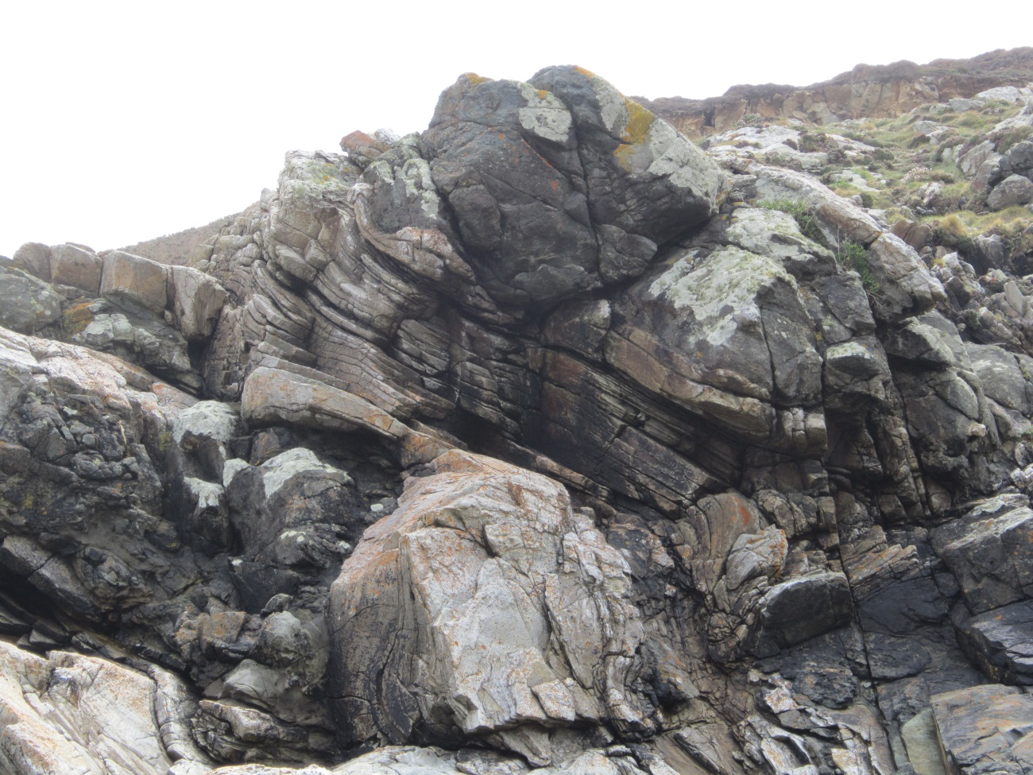
Gneises e retroecloxitas

Slide 20
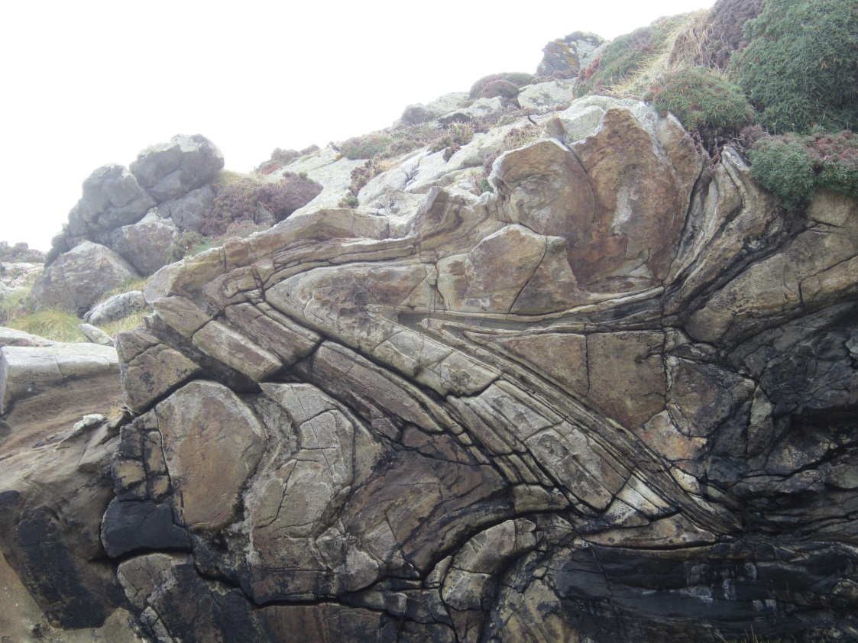
Detalle dunha dobra

Slide 21
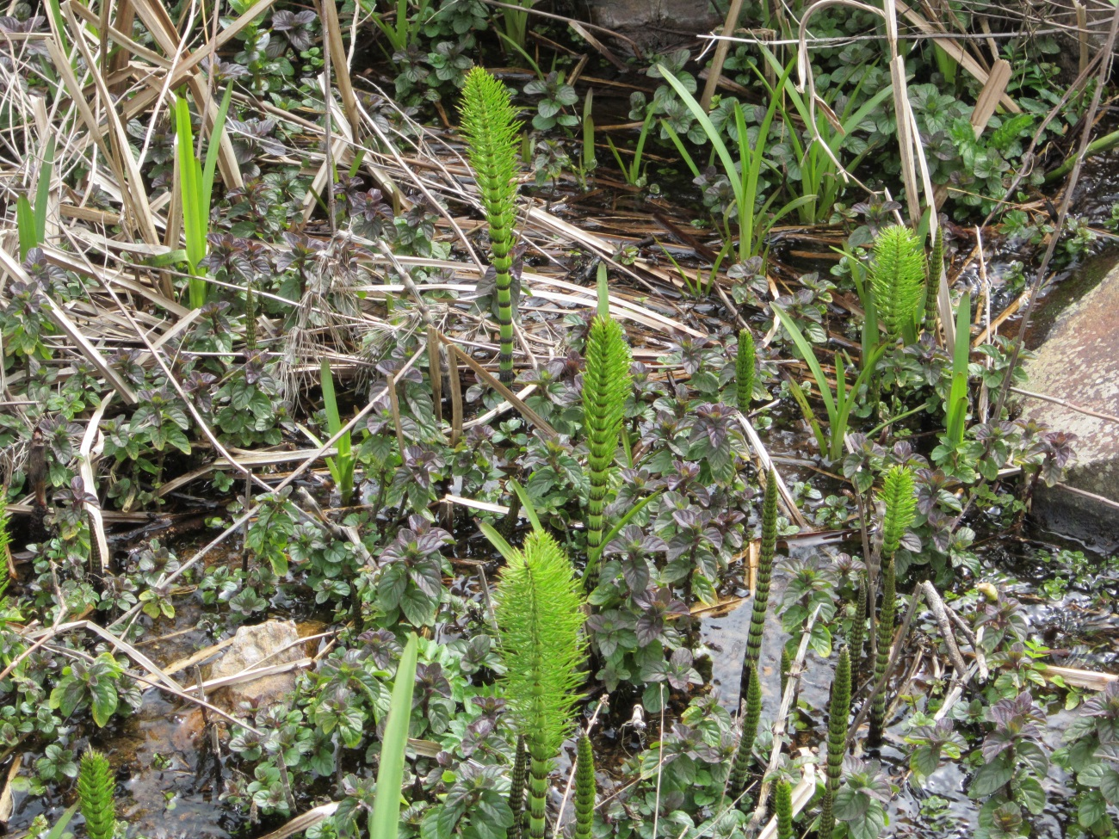
Equisetos (a flora acorde ca antiguedade do terreo☺

